Slide 1
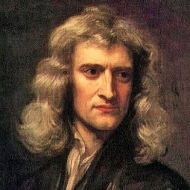
Nom: Isaac Newton
Image:
Nationalité: Anglais
Drapeau:
Periode de temps: 1643 - 1727
Decouverte : Gravitation universelle

